Slide 1
Aufsatz mit «smartlearn»

Slide 2
1. «smartlearn» aufrufen
Öffnen Sie den Google Chrome Browser.
Rufen Sie die «smartlearn» Webseite auf:
  https://smartlearn.gymneufeld.site
Achtung:
  Achten Sie auf eine korrekte Eingabe!
  Die Seite ist nur im WLAN aufrufbar!

Slide 3
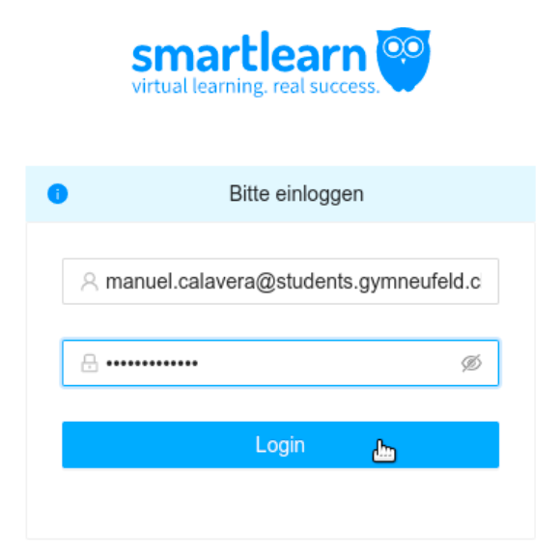
2. Anmeldung
Melden Sie sich mit Ihren Schuldaten an:
  Vollständige E-Mail Adresse
  Ihr übliches Passwort

Slide 4
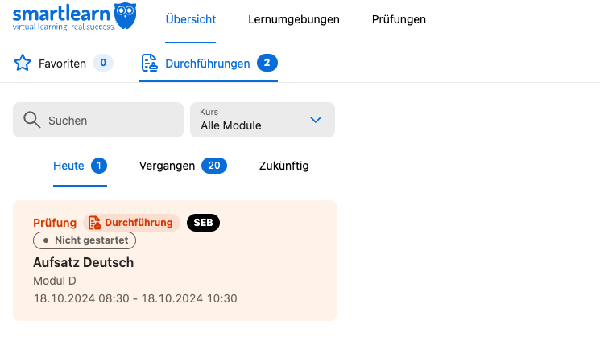
3. Probe aufrufen
Klicken Sie auf die rötliche Schaltfläche.

Slide 5
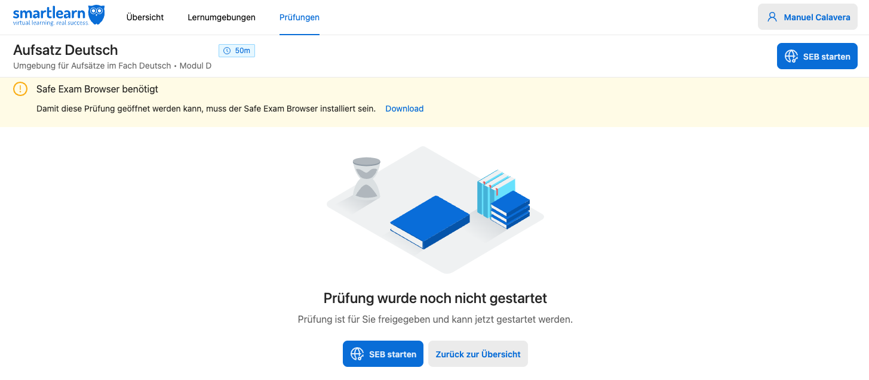
4. Safe Exam Browser starten
Klicken Sie auf die Schaltfläche «SEB starten».
Hinweis: Der Hinweis «Safe Exam Browser benötigt» erscheint auch, wenn Sie diesen bereits installiert haben. Sie können diesen ignorieren.

Slide 6
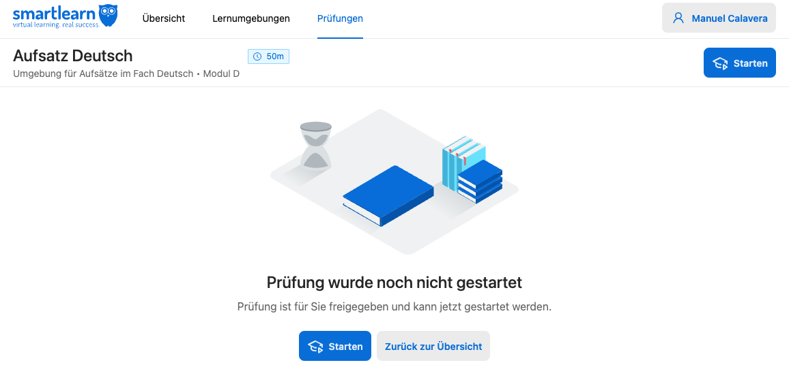
5. Prüfung starten (1)
Klicken Sie auf «Starten».

Slide 7
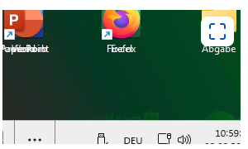
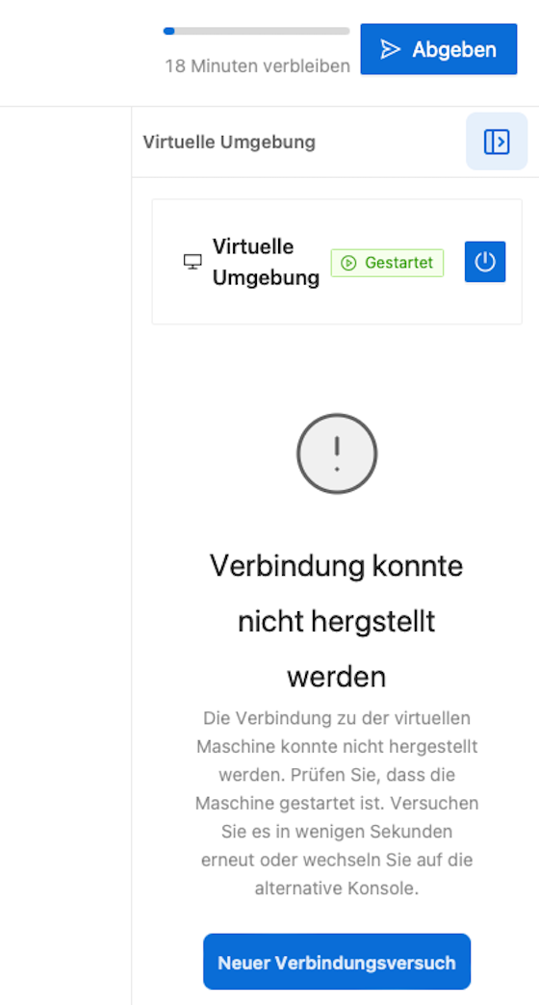
5. Prüfung starten (2)
Warten Sie, bis die virtuelle Umgebung rechts im Bild geladen worden ist.
Falls ein Fehler angezeigt wird, wählen Sie «neuer Verbindungsversuch».
Notes:
Konnte den Fehler mit „Verbindung konnte nicht hergestellt werden“ nicht mehr replizieren -> Darum noch alter Screenshot

Slide 8
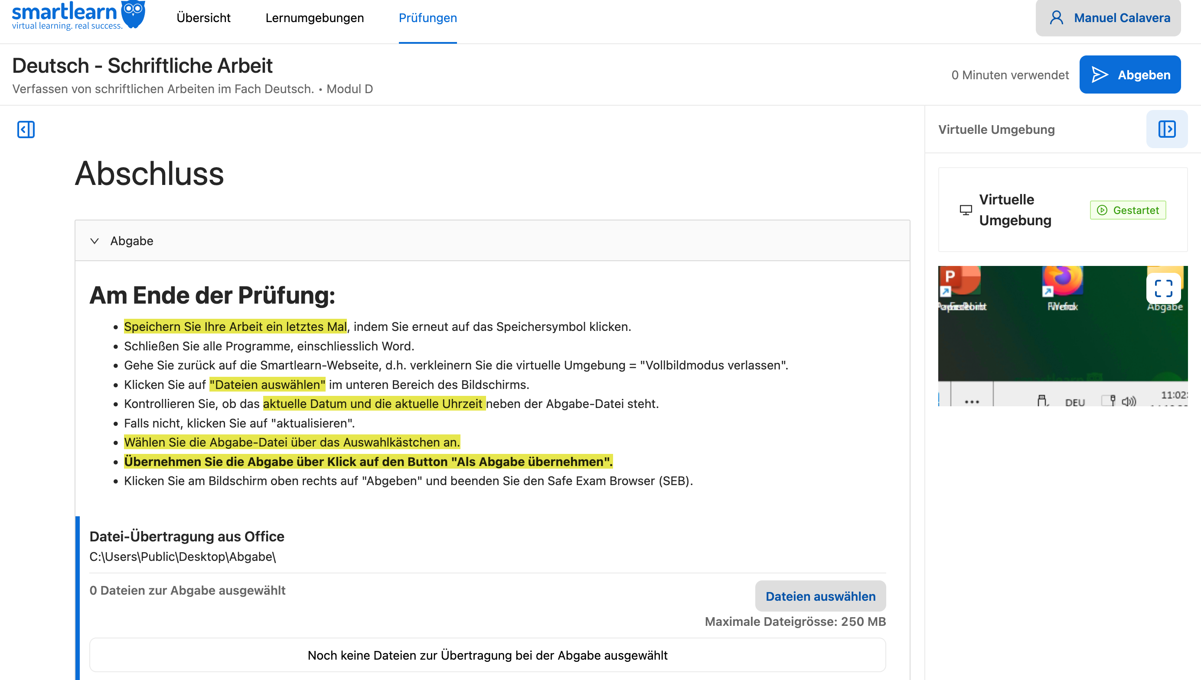
6. In Vollbildmodus wechseln
Klicken Sie auf das «Vergrösserungs-Icon», um in den Vollbildmodus zu wechseln:

Slide 9
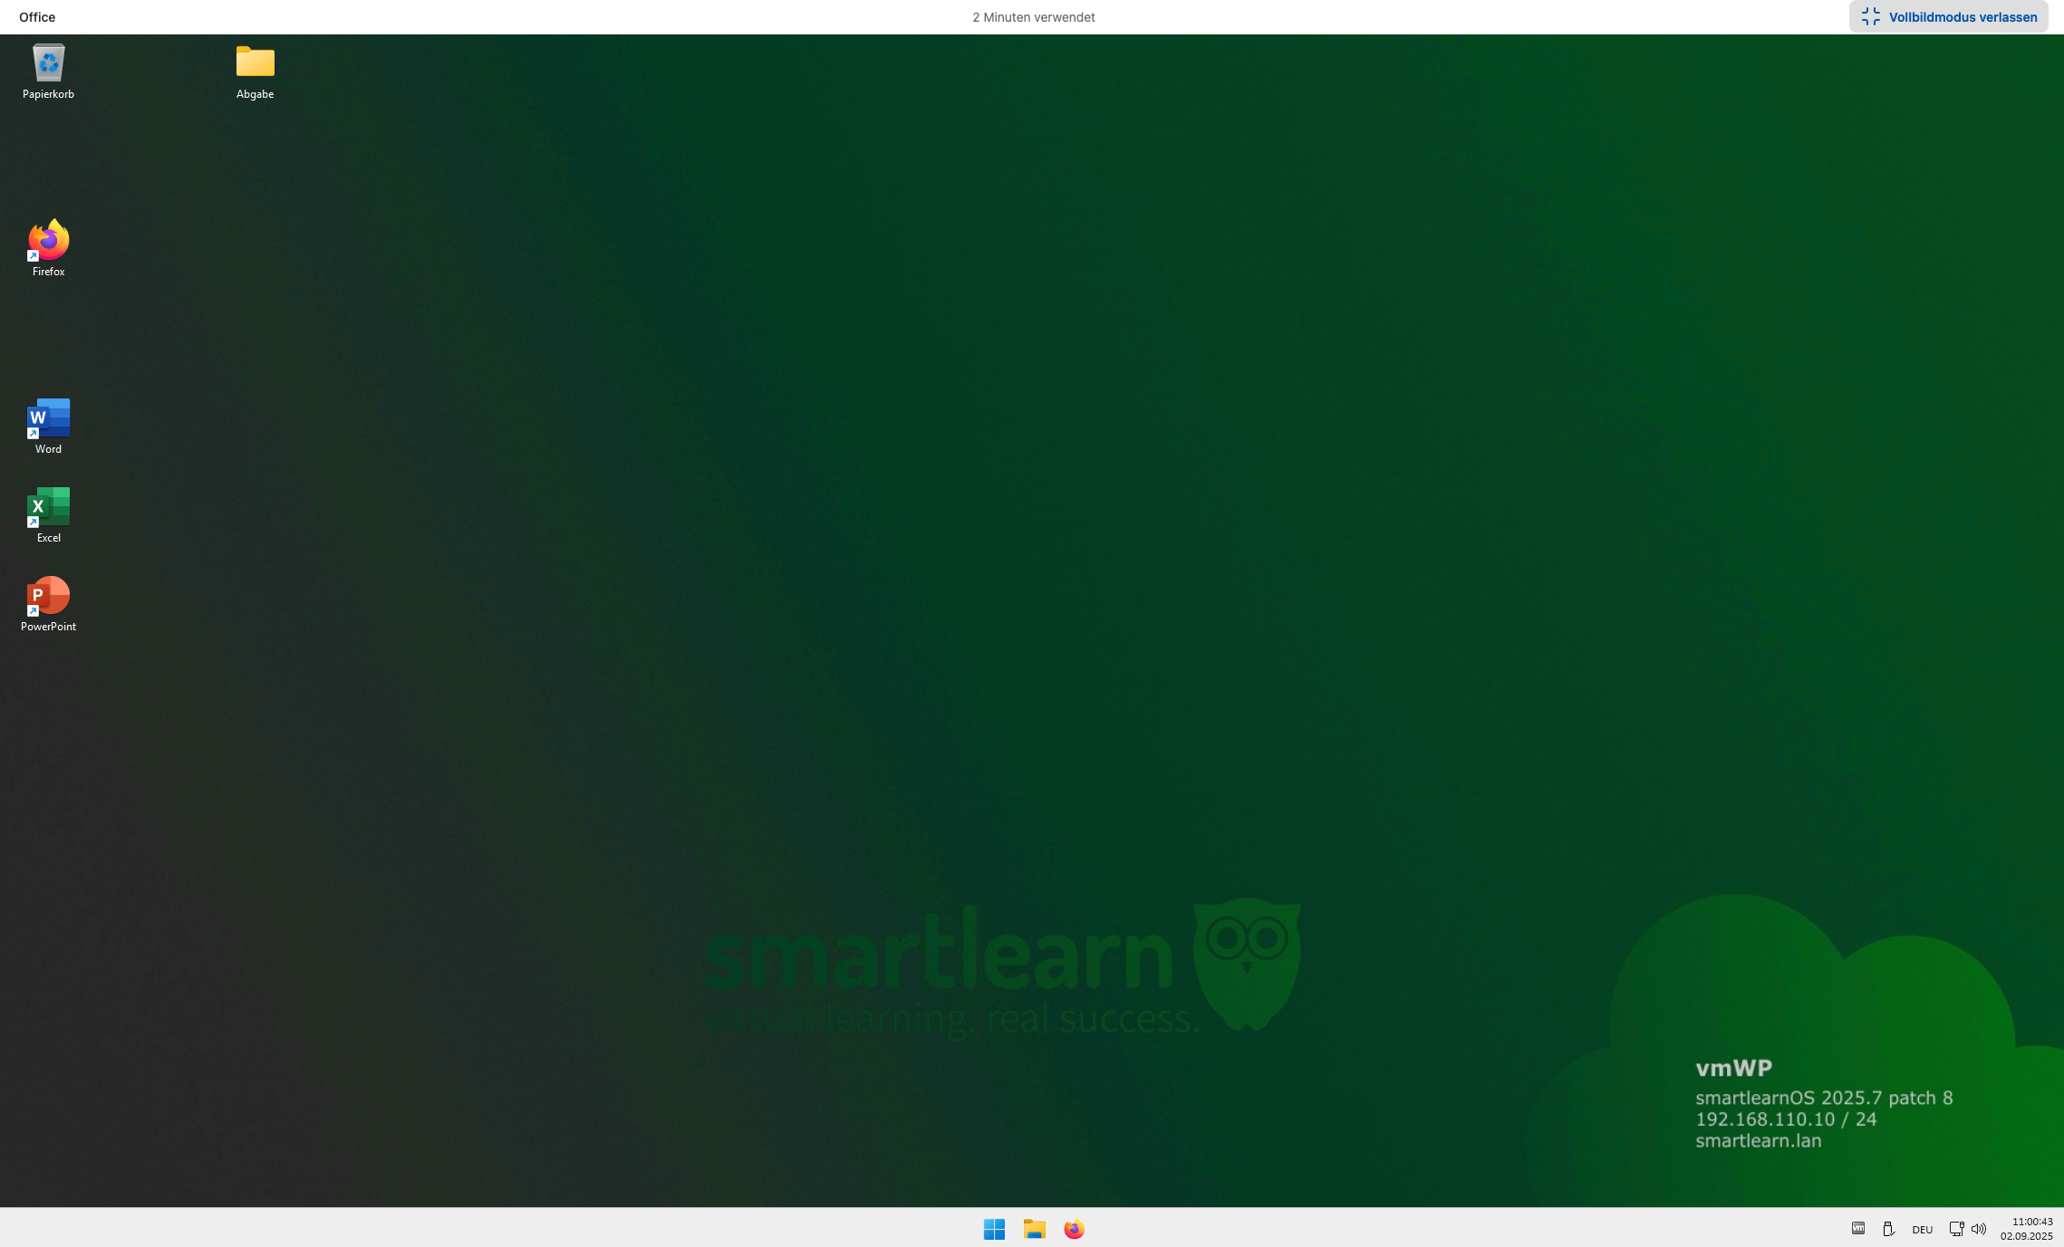
7. Word starten
Doppelklick auf „Word“

Slide 10
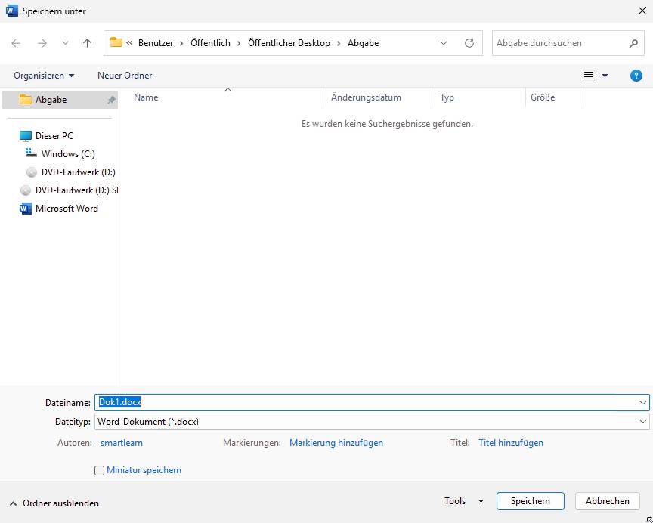
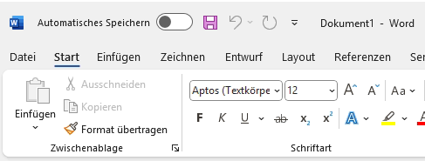
8. Neues Dokument erstellen und speichern
Erstellen Sie ein leeres Dokument und speichern Sie dieses unter dem Namen Simulation_Deutsch_2026 im Ordner Abgabe.
Gehen Sie wie folgt vor:
»
»
1. Klick auf “Speicher-Icon“ 💾
2. Dateiname eingeben
3. Klick auf „Speichern „

Slide 11
Layout: Word einrichten
Erstellen Sie eine Kopfzeile, in der Sie Ihren Vornamen und Namen notieren.
Erstellen Sie eine Fusszeile, in der Sie Seitenzahlen einfügen.
Richten Sie rechts einen Rand von 4 Zentimetern ein («Layout»).
Schriftart: Arial, Schriftgrösse 11 bzw. die von Ihrer Lehrperson gewünschte Schriftart und Schriftgrösse
Zeilenabstand 1.5

Slide 12
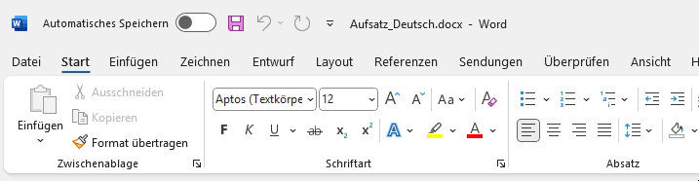
9. Aufsatz schreiben
Schreiben Sie den Aufsatz.
Speichern Sie regelmässig, indem Sie auf das «Diskette»-Symbol 💾 klicken:

Slide 13

10. Aufsatz beenden
Wenn Sie fertig sind:
1. Notieren Sie am Ende des Textes die Anzahl Wörter und Ihren Vornamen und Namen.
2. Sie speichern den Text ein letztes Mal. 💾
  3. Schliessen Sie Word.
  4. Verlassen Sie den Vollbildmodus.

Slide 14
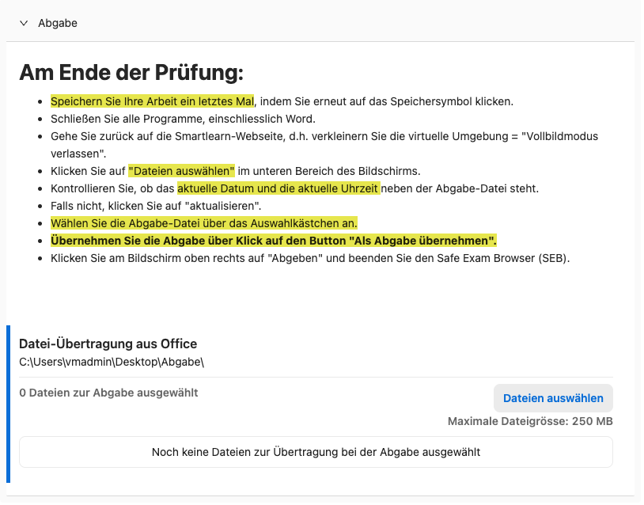
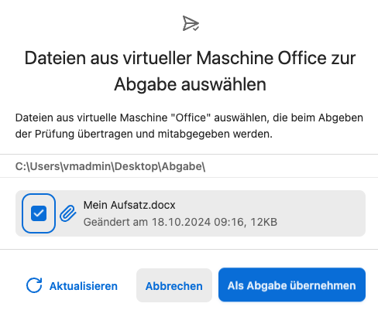
12. Abgeben
1
Um Ihre Datei abzugeben…
  klicken Sie auf «Dateien auswählen»
  wählen Sie alle abzugebenden Dateien aus
  wählen Sie «Als Abgabe übernehmen»
Falls Ihr Text nicht erscheint, wählen Sie «aktualisieren».
2

Slide 15
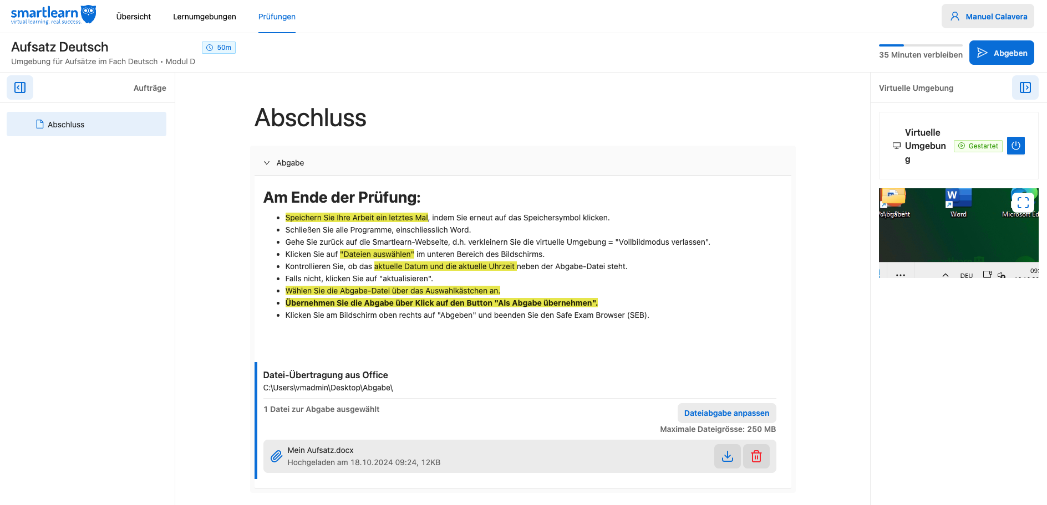
13. Abschluss
Wählen Sie «Abgeben» und beenden Sie die Prüfung.

